Slide 1


LĨNH VỰC PHÁT TRIỂN NGÔN NGỮ
HOẠT ĐỘNG LÀM QUEN CHỮ CÁI
Đề tài: Làm quen chữ l m n
Lớp: MGL A1

Slide 2

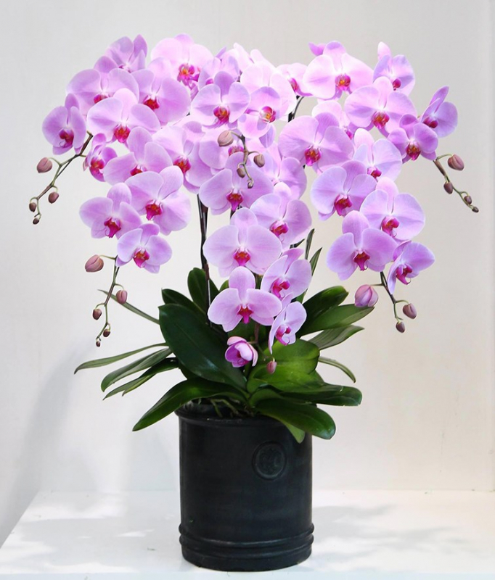
H O A L A N

Slide 3
h
o
a
l
a
n

Slide 4


l
L

Slide 5

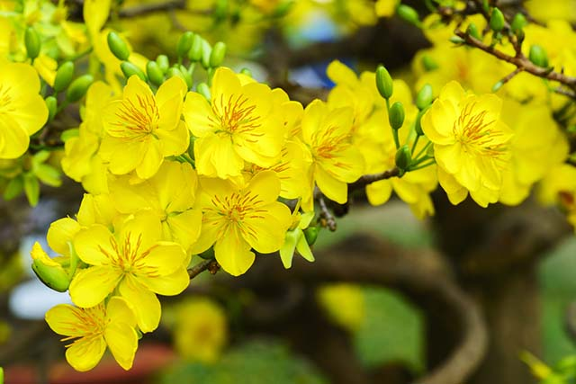
H O A M A I

Slide 6
h
o
a
m
a
i

Slide 7
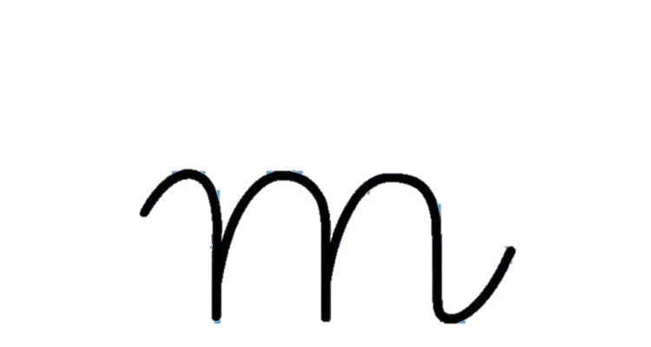
M
m

Slide 8

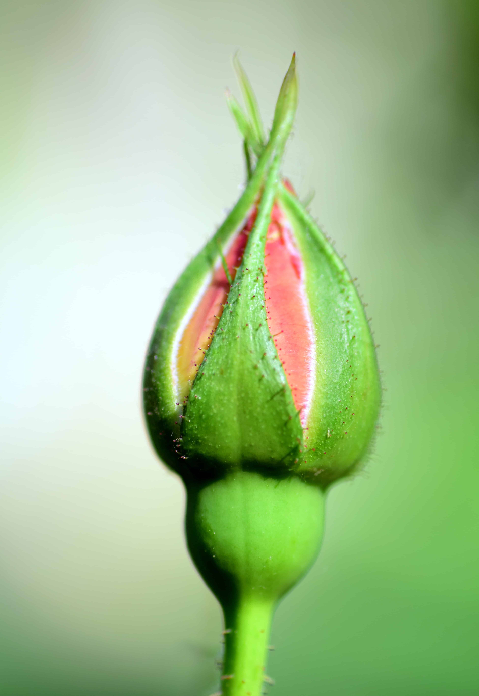

N Ụ H O A

Slide 9

n
u
h
o
a

Slide 10
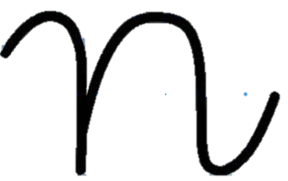
N
n

Slide 11
So sánh chữ l, n
l
n

Slide 12
So sánh chữ m, n
m
n

Slide 13
Trò chơi: Ai nhanh nhất

